Slide 1
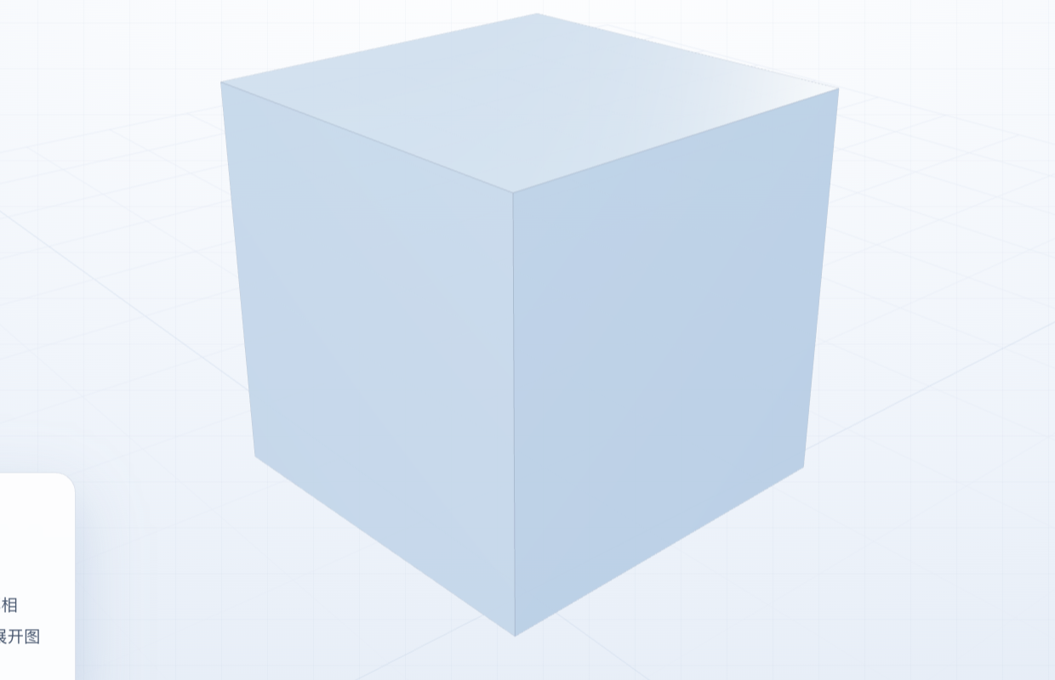
招牌课 · WebGL 真 3D
立体图形
面 · 棱 · 顶点 · 体积公式
▶ 打开几何台

Slide 2
导入
生活中的立体图形
找一找
盒子、易拉罐、皮球、冰淇淋筒——它们是什么立体图形?
今天学
认识常见<b>立体图形</b>的面、棱、顶点和体积公式。
怎么学
在 3D 几何台里<b>转一转 → 数面棱顶点 → 记公式</b>。
立体图形 · WebGL 真 3D · 苏教版数学
P.2

Slide 3
演示 · 看图形
面、棱、顶点
转一转
正方体 · 6面12棱8顶点
拖动旋转,从各角度看立体图形。
显示棱线
切棱线模式,数清面、棱、顶点。
看特征
正方体:6面12棱8顶点。
▶ 几何台 · 正方体
立体图形 · WebGL 真 3D · 苏教版数学
P.3

Slide 4
常见立体图形
特征与体积
图形 | 面 | 棱/顶点 | 体积公式
正方体 | 6(正方形) | 12 棱 / 8 顶点 | V = a³
长方体 | 6(长方形) | 12 棱 / 8 顶点 | V = 长×宽×高
圆柱 | 2 底 + 1 侧 | 曲面 / 无顶点 | V = πr²h
圆锥 | 1 底 + 1 侧 | 曲面 / 1 顶点 | V = ⅓πr²h
球 | 1 个曲面 | 无棱 / 无顶点 | V = 4/3πr³
圆柱侧面展开是长方形,圆锥侧面展开是扇形。
立体图形 · WebGL 真 3D · 苏教版数学
P.4

Slide 5
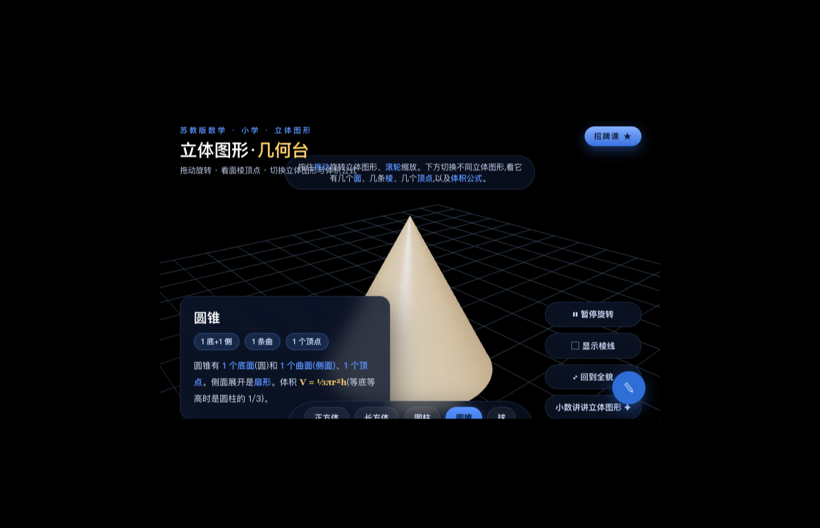
演示 · 圆柱与圆锥
展开图与体积关系
圆锥 · 1底1侧1顶点
圆柱
2 底面(圆)+ 侧面(展开是长方形)。V=πr²h。
圆锥
1 底面 + 侧面(展开是扇形)+ 1 顶点。V=⅓πr²h。
关系
等底等高时,圆锥体积是圆柱的 1/3。
▶ 几何台 · 圆锥
立体图形 · WebGL 真 3D · 苏教版数学
P.5

Slide 6
小结
记牢三件事
面 / 棱 / 顶点
正方体长方体 6面12棱8顶点;球只有 1 个曲面
展开图
圆柱侧面→长方形;圆锥侧面→扇形
体积公式
V_正=a³ · V_长=abc · V_柱=πr²h · V_锥=⅓πr²h
立体图形 · WebGL 真 3D · 苏教版数学
P.6

Slide 7
板书
立体图形 · 面 · 棱 · 顶点
正方体/长方体:6面12棱8顶点 · V_正=a³ · V_长=长×宽×高
圆柱:2底+1侧(展开长方形)V=πr²h · 圆锥:1底+1侧(展开扇形)V=⅓πr²h
球:1 个曲面,V=4/3πr³;圆锥是等底等高圆柱的 1/3
▶ 几何台 · 在线探究
立体图形 · WebGL 真 3D · 苏教版数学
P.7

Slide 8
作业
认得清,算得对
必做
填表:正方体、长方体、圆柱、圆锥的面/棱/顶点数与体积公式。
实践
量一个易拉罐的底面半径和高,算出体积(V=πr²h)。
挑战
把长方形纸卷成圆柱、扇形纸卷成圆锥,说说展开图与立体图形的关系。
立体图形 · WebGL 真 3D · 苏教版数学
P.8

Slide 9
立体的世界
转一转 · 看懂面棱顶点与体积
立体图形 · WebGL 真 3D · 苏教版数学
P.9

